Slide 1
Spiralmodel
In der softwareentwicklung

Slide 2
Wozu braucht man das Spiralmodell?
Möglichkeit wie man Projekte angehen kann
Mit einem geringen Aufwand zuerst einmal ausprobieren, ob die Projektidee überhaupt umsetzbar ist
Mit den Ergebnissen des ersten Zyklus möchte man dann weiter arbeiten und weitere Funktionalität hinzufügen.

Slide 3
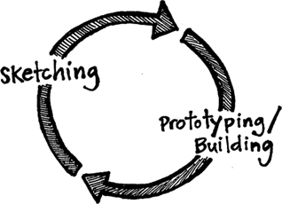
Inkrementelles Prototyping
Die Systeme haben noch nicht alle Funktionalitäten implementiert
Der Kunde kann sich jedoch schon ein Bild vom Endergebnis machen
Der Entwickler kann “schnell” mal probieren, ob ein Lösungsweg zu einem befriedigenden Ergebnis führt

Slide 4
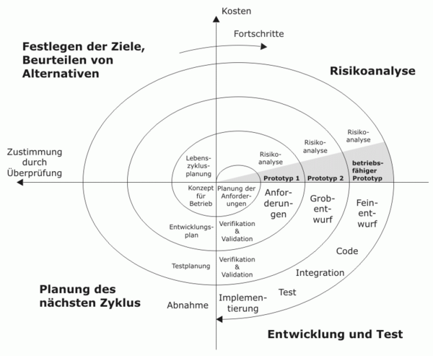
Wie funktioniert dieses Modell?
Zyklus
Anforderungen mit Kunden besprechen
Anforderungen überprüfen / überdenken
Risikoanalyse
Bringt es den gewünschten Nutzen?
Sind die Kosten gerechtfertigt?
Erstellung des Prototypen
Wenige Stunden bis 1 Tag
Der erste Zyklus ist hiermit abgeschlossen.
Es folgt die Planung des nächsten Zyklus.

Slide 5

Nachteile
Man setzt immer auf den schon bestehenden Prototyp auf
Fehler und schlechtes Design wird wiederverwendet
Prototyp sollte nicht das Endprodukt sein

